Slide 1
Презентация для основной школы
ГКООУ «Медновская санаторная школа-интернат»
с. Медное Тверская область
Авторы: Исакова Татьяна Борисовна,
Моргачева Татьяна Викторовна,
учителя русского языка и литературы
«Побеждает тот, у кого
есть Воля и Мечта»
Обсуждение короткометражного фильма
«Если бы не я…»

Slide 2
Задачи:
учить умению анализировать свои
поступки и размышлять над ними;
развивать и воспитывать чувство
ответственности за свои поступки;
отличать истинное от ложного,
фальшивого;
формировать творческие способности обучающихся.

Slide 3
«Есть воля – есть человек! Нет воли – нет человека!» Александр Довженко «Воля к жизни», 1942 г.

Slide 4
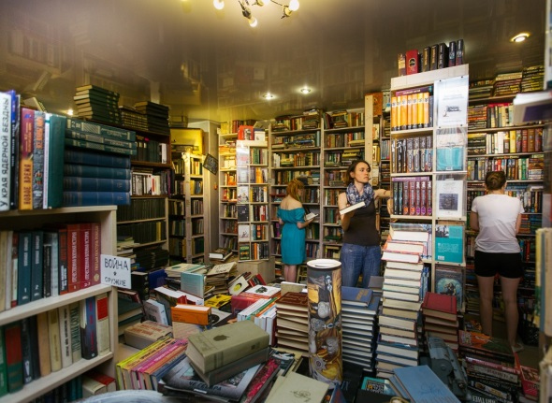
Словарная работа
Кинóлог - специалист по разведению и воспитанию собак.
Бечёвка – верёвка – слова синонимы, при этом принято
считать, что бечевка представляет собой тонкую веревку
из скрученных нитей; то же, что и шпагат.
Букини́стика (от фр. bouquin «старая книга») – торговля
старой книгой и другими печатными антикварными
изданиями; отсюда название магазина «Букинист».
Антиквариáт (от лат. antiquus «старый») – художественно-
исторический термин, применяемый для описания
различных категорий старинных вещей, имеющих
значительную ценность.

Slide 5
Елена Дубровская

Slide 6
Приятного просмотра

Slide 7
ОБСУЖДЕНИЕ
ФИЛЬМА

Slide 8
ВЕРОНИКА:
«Но тут что-то мелькнуло
внутри меня, а может быть
не внутри, а снаружи?
Но мелькнуло так быстро,
что я могла не заметить».

Slide 9
ГЛЕБ:
- Вероника, всегда есть тот, кто поможет.
И, давай честно, ведь меня тоже нет.
Есть только твоё богатое воображение,
которым ты славилась с детства.
Тебе в тот момент нужен был кто-то,
и ты выдумала меня. Но я тебе не нужен,
ты со всем справилась. И все, что ты
сделала, ты сделала сама.

Slide 10
«Теперь я знаю, что опору и
поддержку можно найти
в себе самой. Кто бы мне
помог, если бы не я…»

Slide 11
Рефлексия
Действительно ли побеждает
тот, у кого есть Воля и Мечта?
Должны ли подростки
размышлять?
Напишите своё мнение.

